Slide 1
Drogová závislost
Alena Šperlingová

Slide 2
úvod
dopad závislosti na psychiku drogově závislého
druhy drog a jejich účinky
tohle téma jsem zvolila, protože mě tahle problematika dnešní mládeže zaujala

Slide 3
obsah
Co je to droga?
Drogová závislost
Některé psychoaktivní drogy
Základní rozdělení nelegálních drog
Konopné drogy
Opiáty
Stimulanty
Halucinogeny
Psychotropní léky

Slide 4
Obsah
Legální drogy
Vznik závislosti
Jako odhalit braní drog
Důsledky drogové závislosti
Léčba závislosti
Konec

Slide 5
CO JE TO DROGA?
psychoaktivní droga je chemická látka primárně působící na centrálně nervovou soustavu
mění mozkové funkce
způsobuje dočasné změny ve vnímání, náladě, vědomí a chování
záměrně bývá využívána k rekreačním účelům, jako entheogen pro rituální a duchovní účely, jako nástroj pro studium a rozšíření mysli nebo jako léčivo

Slide 6
Drogová závislost
(též látková závislost, narkomanie či toxikomanie) je abnormální stav vyvolaný častým užíváním drog
začíná zpravidla častým užíváním drog, které vyvolá potřebu drogy cíleně vyhledávat
ve vážnějších stádiích vede k narušení základních životních činností a nakonec k selhání funkcí tělesných orgánů po jejich trvalém poškození

Slide 7
Základní rozdělení Nelegálních drog
1. skupina……. Konopné drogy
2. skupina……. Opiáty
3. skupina……. Stimulační látky
4. skupina……. Halucinogeny
5. skupina……. Psychotropní léky

Slide 8
Konopné drogy
řadíme sem drogy vyrobené z konopí, tj. tzv. marihuanu, hašiš a hašišový olej
KONOPÍ:
je směs listů, okvětí a stonků rostliny
po aplikaci se mohou projevovat poruchy vnímání času, emoční změny (nápadná veselost, ale i skleslost), poruchy myšlení, sucho v ústech, pocit hladu atd.

Slide 9
Konopí

Slide 10
Joint

Slide 11
Sušené konopí

Slide 12
HAŠIŠ:
konopná pryskyřice, obvykle obsahující malý obsah květenství a drobných nečistot
je užíván především kouřením
v menším měřítku perorální užití, obvykle jako součást pokrmů a nápojů

Slide 13
Hašiš

Slide 14
OPIÁTY
jsou to látky, které mají tlumivý účinek na centrální nervový systém, především na mozek
při požití dochází k útlumu dechového centra, který může být příčinou smrti, silný je také proti bolestivý účinek
centrálním účinkem je rozšíření zornice
tlumí aktivitu hladkého svalstva – tím vyvolávají zácpy, retenci moče, poruchu transportu vajíčka vejcovodem a následně i sterilitu

Slide 15
HEROIN:
hnědý heroin se před nitrožilním užíváním musí ještě upravit přidáním kyseliny, lépe se kouří a žhaví
bílí heroin se podobá mouce, dá se po rozpuštění přímo vstřikovat do tělního oběhu, kouřit se ale nedá
v současnosti představuje jednu z nejnebezpečnějších, masově zneužívaných drog

Slide 16
Hnědý a bílí heroin

Slide 17
STIMULAnty
navyšují funkci CNS (centrální nervové soustavy), užívají se pro euforické efekty a pocit dostatku vitality
patří sem především kokain, amfetamin, různé deriváty amfetaminu (pervitin), extáze atd.

Slide 18
PERVITIN:
bývá často nazýván tradiční česká droga
při předávkování může dojít k akutnímu selhání srdce s možností úmrtí
jednorázová vysoká dávky, nebo pravidelné užívání menších dávek vyvolá toxickou psychosu
ta se obvykle projevuje vztahovačností, obavami že je postiženému ukládáno o život
než se ze zemí, kde je produkován, dostane k uživateli, získá řadu přísad, které do něj vmíchávají jednotlivý obchodníci, aby tak zvýšili objem látky a tedy svůj zisk
používaná je jedlá soda, cukr, kofein ale také prací prášek
při podání má náhlý nárazový účinek (kick, flash)

Slide 19
při nedostatku se objevují abstinenční příznaky: bolesti svalů, kloubů, průjem, svalově křeče, pocení, zimnice, neklid, nespavost… (trvá nejvýše 4 dny, odezní do 2 týdnů)
droga již nemá příjemné účinky, ale je nutná k dosažení původního normálního stavu
život se začíná měnit v drogový stereotyp

Slide 20
KOKAIN:
vyrábí se máčením listů koky v benzínu
nejčastějším způsobem užívání je šňupání
účinky se dostaví za několik vteřin a trvají pouze 30-40 minut
povzbuzuje nervový systém a zvyšuje sebevědomí, pokles chuti k jídlu, kolísání nálad
po odeznění může přijít těžká kocovina a často silné deprese a vyčerpání
viditelné příznaky jsou, rozšířené zornice, výtok z nosu (při šňupání), chraplavý hlas, bledost a hubnutí

Slide 21
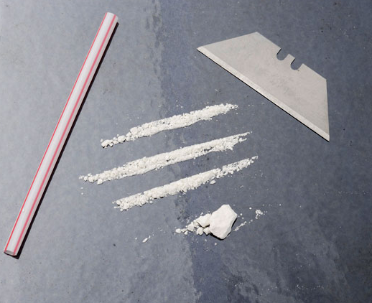
Pervitin připravený ke šňupání do tzv. lajny

Slide 22
Pomůcky pro nitrožilní užití

Slide 23
HALUCINOGENY
způsobují stavy podobné transu, meditaci či snění a halucinace
halucinogenní látky patří dosud k nejméně předpověditelným drogám
EXTÁZE(MDMA):
vyskytuje se nejčastěji v podobě malé tablety s vyraženým symbolem (např. holubice, hvězdy, sluníčka atd.)
další podobou může být výjimečně gelová kapsle různých barev, jemný bílí prášek nebo roztok
užívá se výlučně orálně a působí cca po 30 minutách

Slide 24
mezi nejvážnější komplikace užívání patří přehřátí organismu, může vyskytnout zvláště na celonoční párty
pravděpodobnost přirůstá při nadměrné tělesné aktivitě, vyšší teplotě okolí, vyšší dávce, a při nedostatečné konzumaci tekutin s minerály

Slide 25
Extáze v prášcích

Slide 26
LYSOHLÁVKA ČESKÁ:
obsahuje přírodní halucinogen Psilocybin, který dokáže měnit vnímání i myšlení – její užívání může způsobit duševní onemocnění, např. schizofrenii
plodnice se jí se přímo čerstvé nebo sušené, mají poměrně nepříjemnou chuť
nevyzpytatelná je koncentrace psilocynu v jednotlivých plodnicích, a tak může dojít snadno k předávkování
v lidském organismu vyvolává euforii, zrakové a sluchové halucinace, poruchy vnímání prostoru i času
v některých případech se objevuje sebevražedné jednání
i zmíněná euforie přináší riziko – a to získání pocitu, že jedinec umí létat

Slide 27
Lysohlávka česká

Slide 28
LSD-25:
LSD se v současnosti užívá téměř výhradně formou ,,tripu“, což jsou malé papírky zhruba o rozměrech 5 x 5 mm, napuštěné roztokem LSD
vyšší dávky mohou navodit intenzivní halucinogenní stav bez možnosti ovlivnění vůlí, což mohou osoby se silnou potřebou kontroly brát velmi negativně, tak vzniká tzv. badtrip
vysoké dávky mohou způsobit poruchu paměti, výrazné poruchy myšlení a zvýšenou vztahovačnost až paranoiu

Slide 29
LSD

Slide 30
PSYCHOTROPNÍ LÉKY
jedná se o často zneužívané preparáty s vysokým rizikem návyku
existuje zde i nepatrné riziko předávkování s následky smrti.
všechny tyto léky slouží buď jako náhrada opiátů (heroinu), nebo se používají jako zdroje k užívání ještě účinnějších drog

Slide 31
Spice, K2
asi nejznámější z těchto drog jsou směsi ke kouření SPICE nebo K2
fungují podobně jako THC obsažené v konopí

Slide 32
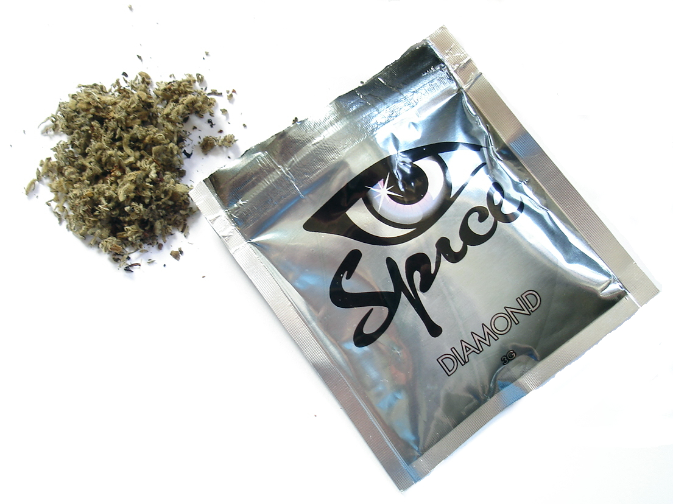
SPICE

Slide 33
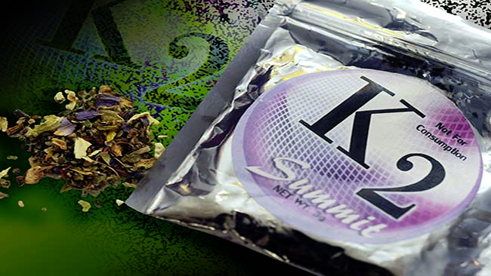
K2

Slide 34
Mefedron
je to stimulant
jde téměř o metamphetamin (neboli pervitin) s trochou euforičtějšími účinky.
vláda ČR 2. března 2011 zařadila tuhle drogu do seznamu zakázaných látek

Slide 35
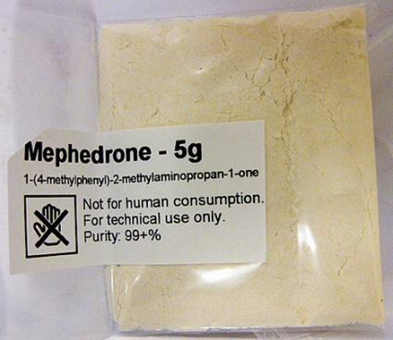
Mefedron

Slide 36
Legální drogy
ALKOHOL
alkohol je omamná látka, obsažená v některých nápojích
jeho požití způsobuje v menších dávkách uvolnění a euforické stavy, ve větších dávkách útlum, nevolnost až otravu
u člověka způsobuje změny ve vnímání a chování
je návykový proto ho řadíme mezi drogy
závislost na alkoholu se nazývá alkoholismus

Slide 37
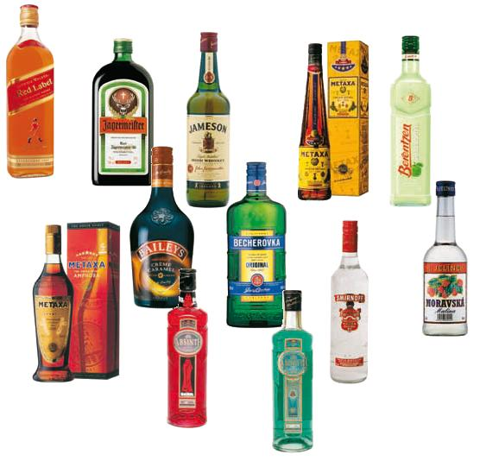
Alkohol

Slide 38
Tabák
tabák je pojmenování pro známý produkt z listů rostliny
v listech je obsažen alkaloid nikotin, kvůli kterému se tabák užívá ve formě cigaret, doutníků a různých dýmek
kouření je činnost, při které je skrze spalování nějaké látky, nejčastěji tabák, nebo marihuana, uvolňován a následně vdechován či ochutnáván její kouř obsahující pevné částice

Slide 39
Listy tabáku

Slide 40
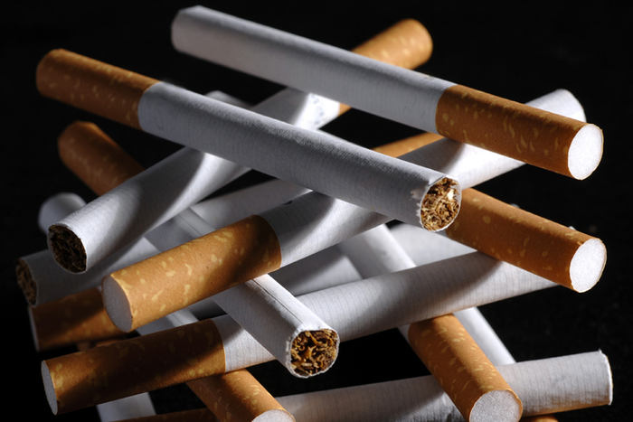
Cigarety

Slide 41
Těkavé látky
mezi těkavé láky, zneužívané jako omamné a psychotropní látky (inhalační drogy), paří některá rozpouštědla, ředidla a lepidlo, ale i plynné látky
Toulen je dosud nejrozšířenějším zástupcem skupiny inhalačních drog v ČR

Slide 42
Vznik závislosti
1. fáze-Experimentální
daný člověk je drogou nadšen
vše mu jde najednou lehce, s nadhledem, nic mu nedělá starosti
2. fáze-Sociální užívání
této fázi se také někdy říká "Víkendové braní„
v této fázi se již začíná projevovat závislost a droga už začíná být zdrojem problémů
3. fáze-Každodenní užívání
v této fázi již člověk ztrácí kontrolu nad drogou a svojí závislostí
celý jeho život se začíná točit kolem drogy, myslí jen na to, kdy si dá příští dávku

Slide 43
4. fáze-užívaní k dosažení normálu
toto je poslední fáze závislosti a často končí smrtí předávkováním čí naprostým selháním organismu
droga již uživateli v této fázi nic nepřináší, je pro něj jen úlevou od fyzické i psychické bolesti
dávky již jsou pro tělo téměř na hranici snesitelnosti, jsou však také jedinou věcí, která je schopna ho udržet při životě

Slide 44
Jak odhalit braní drog?
Problémy ve škole
Ztráta původních zájmů
Změna přátel a party
Změna chování
Slabost a spaní přes den
Ztráta chuti k jídlu
Kožní defekty
Mizení peněz
Nález stříkaček, jehel a drog
Stopy po injekčním vpichu na končetinách

Slide 45
Důsledky drogové závislosti
Zdravotní
Sociální
Rodinné
Finanční

Slide 46
Léčba závislosti
Psychologická léčba
tato metoda je založená práci s psychologem či psychiatrem, účast v terapeutické skupině a psychoterapii
psychoterapie naučí pacienta zvládat těžké nebo krizové situace bez drog
při léčbě se postupně snižují dávky drogy až na naprosté minimum
Farmakologická léčba
Detoxifikace: pomalé snižování dávek tak, aby nedošlo k abstinenčním příznakům

Slide 47
Substituce: nahrazení návykové látky takovou látkou, která je méně škodlivá, ale zároveň se nedostaví abstinenční příznaky. Dávky této látky rovněž zmenšovat do doby nakonec vysadit úplně

Slide 48
KONEC

